Slide 1
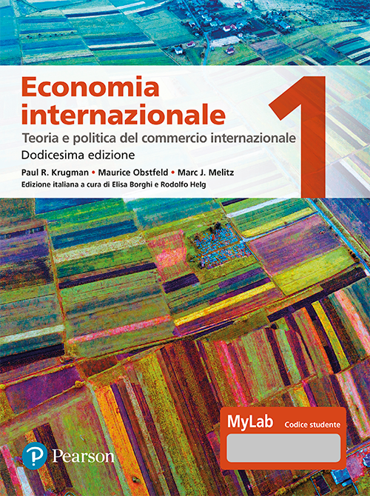
Economia internazionale 1
Capitolo 11
La politica commerciale
nei Paesi in via di sviluppo

Slide 2
Struttura della presentazione
Industrializzazione basata sulla sostituzione
delle importazioni
Industrie nascenti e fallimenti del mercato
Le conseguenze delle politiche a sostegno dell’industria manifatturiera
Liberalizzazione commerciale
Commercio e crescita: il decollo dell’Asia
Industrializzazione orientata all’esportazione

Slide 3
Introduzione
Il termine paesi in via di sviluppo (PVS) non ha una definizione precisa, ma viene utilizzato riferendosi a paesi a basso e medio reddito.
Tra questi l’ONU ne ha individuati alcune decine:
con basso reddito pro capite;
con scarso sviluppo umano;

Slide 4
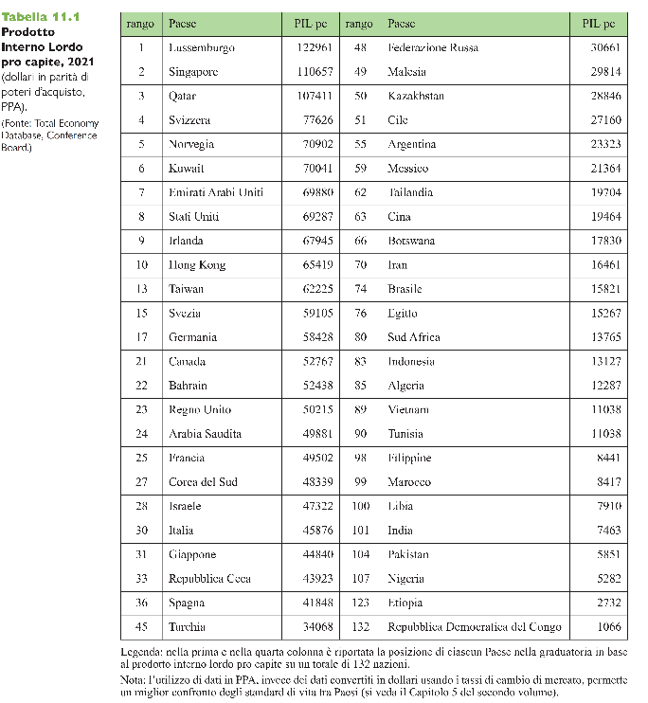
Tabella 11.1 Prodotto Interno Lordo pro capite, 2021 (dollari in parità di poteri d’acquisto, PPA)

Slide 5
Definizione della Banca Mondiale
La Banca Mondiale classifica le economie mondiali in quattro gruppi di reddito:
reddito basso,
medio-basso,
medio-alto,
alto.
Le classifiche vengono aggiornate ogni anno
https://datahelpdesk.worldbank.org/knowledgebase/articles/906519-world-bank-country-and-lending-groups

Slide 6
Definizione della Banca Mondiale
E per informazioni su ogni singolo paese si veda il file excel qui:
https://datahelpdesk.worldbank.org/knowledgebase/articles/378834-how-does-the-world-bank-classify-countries

Slide 7
Industrializzazione basata sulla sostituzione delle importazioni
L’industrializzazione basata sulla sostituzione delle importazioni è stata una politica commerciale adottata da molti paesi a basso e medio reddito prima degli anni Ottanta.
Questa politica mirava a sostenere lo sviluppo dei settori domestici proteggendoli dalla concorrenza delle importazioni.

Slide 8
Industrializzazione basata sulla sostituzione delle importazioni
La principale giustificazione di questa politica è stata/è l’argomentazione dell’industria nascente.
  I paesi potrebbero avere un vantaggio comparato potenziale in alcuni settori, ma questi ultimi non riescono inizialmente competere con i settori già ben consolidati di altri paesi.
  Per consentire a questi settori di svilupparsi, i governi dovrebbero temporaneamente sostenerli, fino a che essi non siano diventati sufficientemente forti da riuscire a competere sui mercati internazionali.

Slide 9
Problemi dell’argomentazione dell’industria nascente
A causa della protezione, le industrie nascenti potrebbero non crescere mai e non diventare mai competitive.
Non esiste giustificazione in favore dell’intervento pubblico, a meno che non ci sia un fallimento del mercato che impedisce al settore privato di investire nell’industria nascente.

Slide 10
Industrie nascenti e fallimenti del mercato
Due sono le spiegazioni del perché i fallimenti del mercato impediscano alle industrie nascenti di diventare competitive.
Mercati dei capitali (finanziari) imperfetti.
A causa di regolamentazioni e mercati finanziari deboli, i settori nascenti non riescono a prendere a prestito le risorse di cui hanno bisogno, e questo rallenta la crescita economica.
Se non è possibile costituire regolamentazioni e mercati finanziari più efficienti, l’imposizione di dazi rappresenta una politica di second best per aumentare i profitti delle industrie nascenti, accelerando la crescita economica.

Slide 11
Industrie nascenti e fallimenti del mercato
Problema dell’appropriabilità.
Le imprese potrebbero non essere in grado di appropriarsi dei benefici dei loro investimenti nei nuovi settori, in quanto tali benefici sono beni pubblici.
La conoscenza creata durante la costituzione di un nuovo settore potrebbe non essere appropriabile (potrebbe, cioè, essere un bene pubblico), a causa della scarsa tutela dei diritti di proprietà.
Se non è possibile istituire un sistema di tutela dei diritti di proprietà, l’imposizione di dazi rappresenta una politica di second best per stimolare la crescita
dei settori nascenti.

